Slide 1












Järjestöyhteistyön alkuvuosi (maalis-syyskuu) 2025
“Kädet saveen”
Maakunnallinen verkostoituminen
Suunnitelmatyö
Viikarin tulevaisuustyö Kotka
ESR hankesparraus Kouvola, Kotka
Virolahden yhdistystapaaaminen
Maakunnallinen HYTE-ryhmä
Järjestökorttityön aloitus
Virolahden yhdistystapaaaminen
Liiton suunnitelmakauden tapaamisia
NEKUN suunnitelmakausi 2026-2029/ Järjestökorttityö
Innostu rahoituksesta-tilaisuuden valmistelut
toimiminen verkostoissa
Maaliskuu
Huhtikuu
Toukokuu
Kesäkuu
Heinäkuu
Elo-syyskuu
Orientoituminen ja verkostot
Tapaamisia
Nettisivut, tiedote, LOMA
Neuvottelukunnan kokous
HYTE ltk Kotka
Hyvinvointityöryhmä Hamina
Verkostotapaamisia
THL:n rahoitusinfo
Järjestöfoorumi 6.3. Kouvola
ESR hankeklinikka
HVA Hyte lautakunta
Maakunnallinen ikääntyneiden verkosto
Hankeyhteistyö Kouvola (Yhteisiä askeleita osallisuuteen ja kumppanuuteen -hanke)
Hankesuunnittelu Viikari
Porukkatalo, Hilma
OLKA/THL sparraus

Slide 2

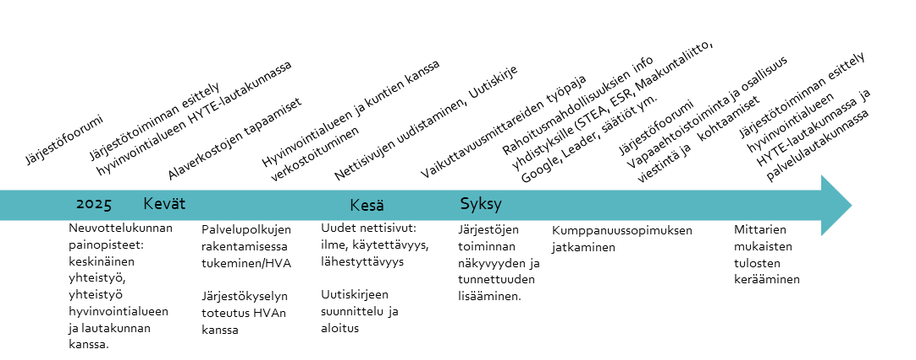
Järjestöyhteistyön edistäminen syys- joulukuu 2025
Alaverkostojen tapaamisia, hankeyhteistyötä
Vaikuttavuustyötä (järjestökortti)
Innostu rahoituksesta 8.10.
Järjestöfoorumi 22.10.

Slide 3
Kymenlaakson järjestöjen vaikuttavuusmittaristo 2026-2029
Vaikuttavuus-pajat 1-3
Neuvottelu-kunnan käsittely 19.11.
Järjestökortti2026
Vaikuttavuuspaja-työn esittely
Alaverkosto-jen omat kortit kevät 2025
Verkosto-kortit 2026
1 järjestöjen yhteinen
11 alaverkostoa

Slide 4
Kymenlaakson järjestöjen alaverkostojen osallisuuskysely 2025
5 alaverkostoa:
Kymenlaakson Kylät
Työllisyys
Miepä
Ikääntyneet
Kumppanuustalot

